Slide 1
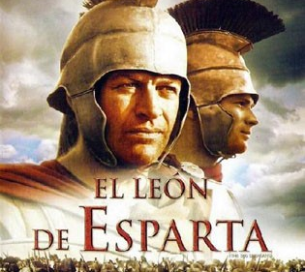
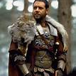
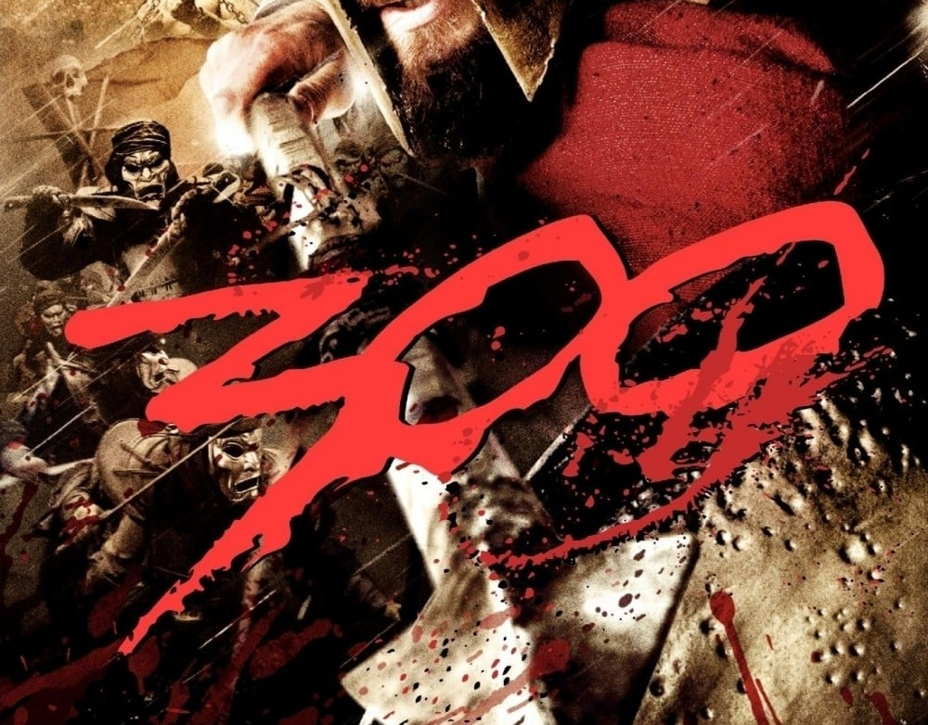
Héroes de cine. Cuando el héroe genera taquilla.
Curso Mitología y figuras míticas.

Slide 2
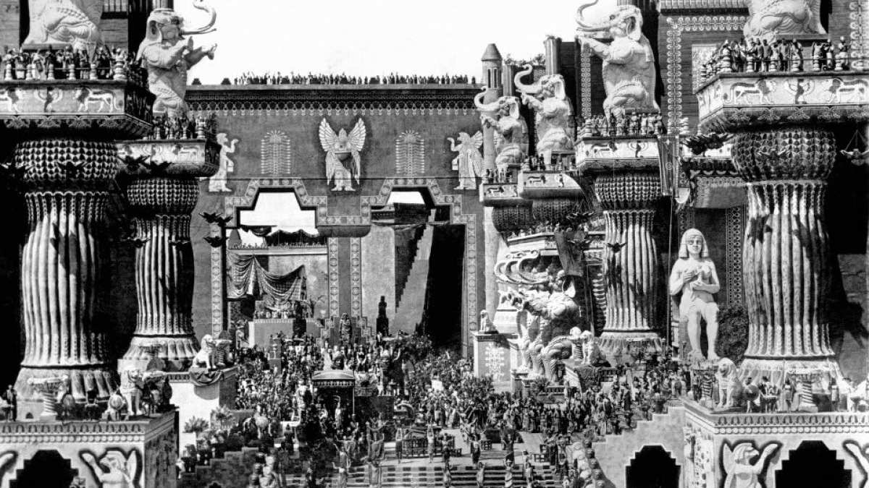
Desde muy pronto, algunos cineastas sintieron la tentación de proclamar la victoria del cine como relato histórico.
Griffith entre los pioneros, Rossellini después, Spielberg hace menos tiempo…

Slide 3
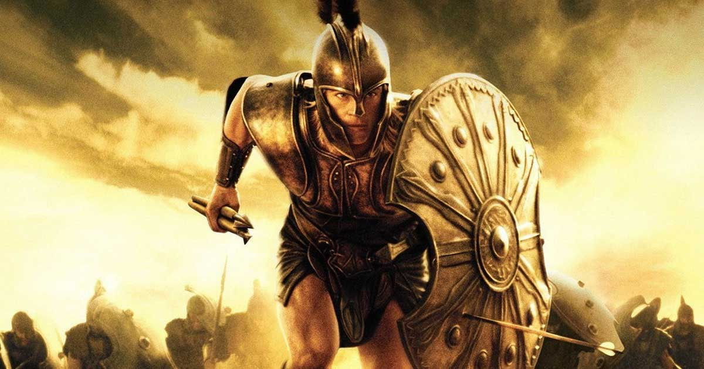
¿Qué hace falta para ser un héroe clásico en el cine?
Implicación decisiva en las grandes batallas. Como directores, productores y guionistas son libres, si no la hubo, se inventa. Por ejemplo, Filípides.
Un físico portentoso, que tenga su implicación en la publicidad.
Lanzar proclamas “insuperables” en los grandes momentos.
Y en general, mostrar un “individualismo” insuperable para la masa.

Slide 4
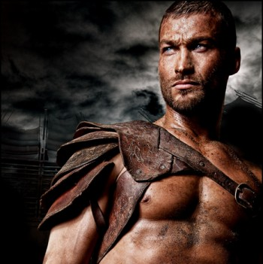
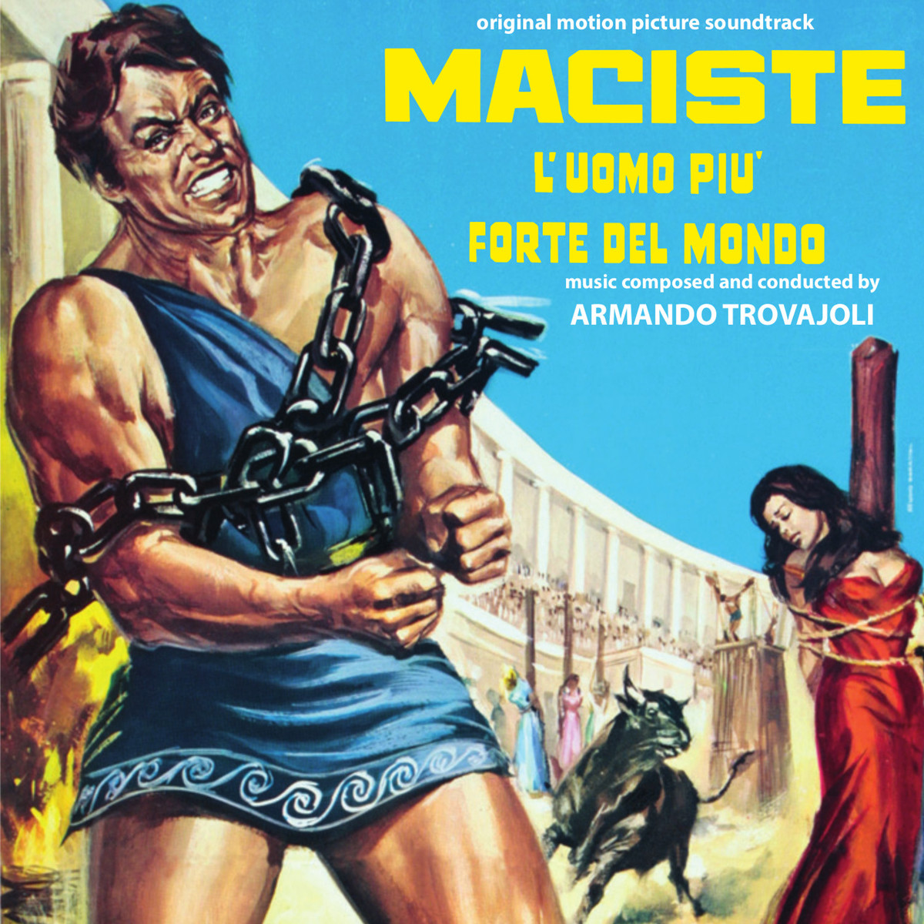
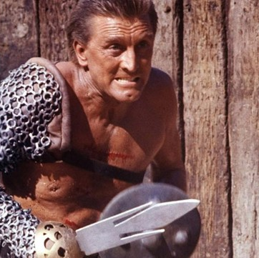
Lo del físico, siempre dentro de las tendencias epocales.

Slide 5
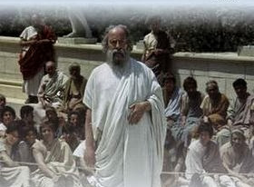
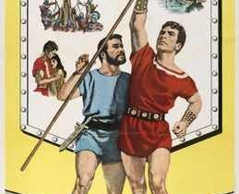
Esto implica dejar fuera a personajes como Pericles o a los filósofos.
Sócrates ha recibido alguna atención.
Damón y Fintias han servido para elogiar la amistad.

Slide 6
El héroe –humano- griego del cine, es héroe por su valor.
Un valor que se conforma a partir de varios aspectos clave:
Su carácter guerrero.
Su liderazgo ante el combate.
Su actuación en relación en el bien de Grecia.
Su elocuencia ante el auditorio/asamblea.

Slide 7
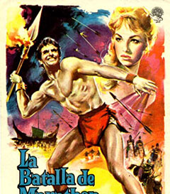
Filípides o el “traje a medida”.
La batalla de Maratón. Jacques Tourneur. 1959.

Slide 8
Filípides o el “traje a medida”.
Filípides representa al personaje histórico que recibe honores basados en hechos que no realizó (si bien, llevó a cabo una gesta mayor).
Heródoto nos lo aclara: Filípides recibió el encargo de correr la distancia entre Atenas y Esparta, en la cual invertiría dos días.
Plutarco (500 años después) citaría a Tersito Erquieo como el corredor de los 40 km. que separan Maratón de Atenas.

Slide 9
Filípides, o el “traje a medida”.
Me gustaría que viésemos los cinco primeros minutos de esta película.

Slide 10
Filípides o el “traje a medida”.
En estos cinco primeros minutos se evidencia que se crea un héroe.
Al margen de anacronismos destacables, como incluir la natación en los Juegos Olímpicos Griegos.
Vemos como Milcíades, el jefe de las fuerzas atenienses, habla en su favor.
  Cita el repudio para siempre de la “dictadura”.
Se crea a su medida la “Guardia Sagrada”. Y a esta guardia se confía la custodia de la libertad.
  “La mejor defensa de la libertad es el buen gobierno. Espero que no tengamos que recurrir a las armas”.
Filípides alaba la prudencia de Teócrito, quien será el enemigo en la trama.

Slide 11
Filípides y la realidad.
El contexto es parcialmente real: ¿peligro sobre el régimen político? Principales fundamentos:
Salida del tirano Hipias. Pero en el año 510 a.C., no en el 401 a.C.
  Sí colaborará con Darío y morirá en Lemnos, en 490 a.C., después del fracaso.
Grupo favorable al tirano y a los persas. Salamina resolverá cuestiones como la de los Thetes. ¿Tuvo Esparta tiranos?

Slide 12
Filípides y la puesta en escena.
Anacronismo, ¡para embellecer y honrar la ciudad!
Un Zeus que recuerda al de Fidias –denominado Júpiter en la película-.
  La obra de Fidias se fecha en el 432 a.C.
  Es blanca, no de oro y marfil.
Esperemos también que la escena “política” inicial no se desarrollase en la entrada del Partenón.
  Fue construido entre los años 447 y 438 a.C., bajo la dirección de Ictinio y Calícrates.

Slide 13
Filípides y un reparto propio del peplum
El bueno. Filípides ¡POBRE MILCÍADES!
El malo. Teócrito. ¿Y Darío?
La chica buena. Andrómeda, prometida de Teócrito.
La chica mala. Karias, al servicio de Teócrito.

Slide 14
Filípides y una acción propia del peplum
Otro hecho que entronca a Filípides con el héroe del peplum es su retirada al campo (Óscar Lapeña).
El buen salvaje.
Bondades del hombre “prepolítico”: honesto, simple, poco hablador.

Slide 15
Un acto heroico ordenado por el héroe real.
Milcíades propondrá que Filipo sea quien trate con Esparta. ¿Quién es mejor?
Allí recibirá la ayuda de un rival de los juegos.
Tras todo esto, llegará en el momento preciso a la batalla.

Slide 16
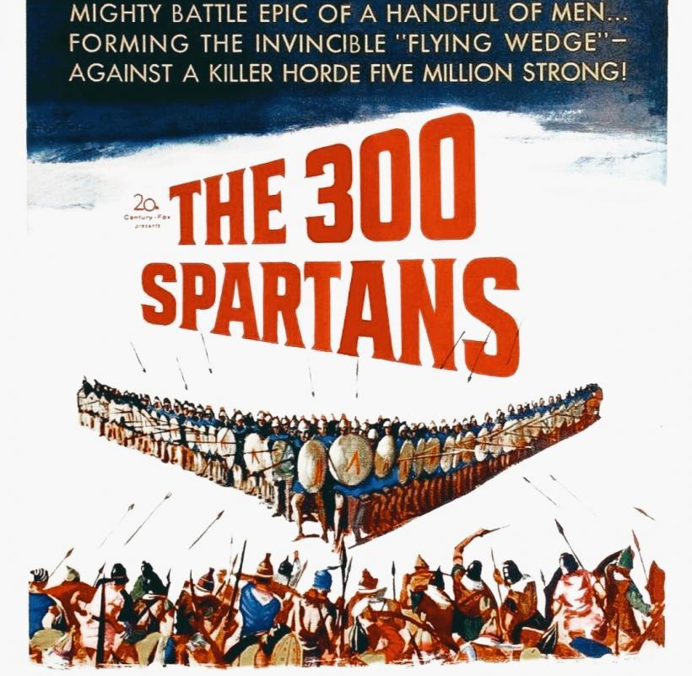
Occidente vence a Oriente.
El león de Esparta. Rudolf Maté. 1962.

Slide 17
“Tu eres el amo de esclavos y nada sabes de la libertad”.

Slide 18
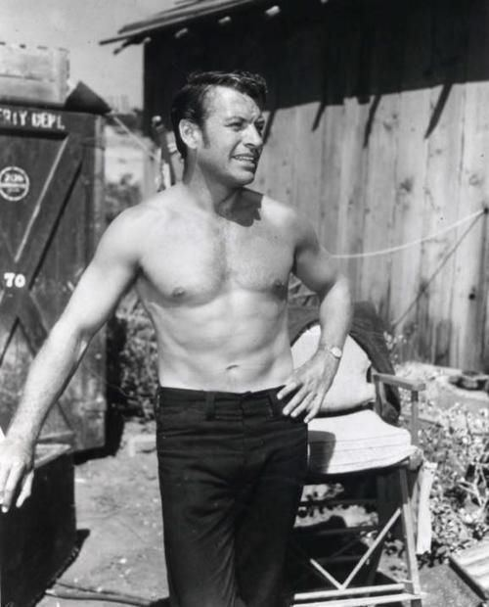
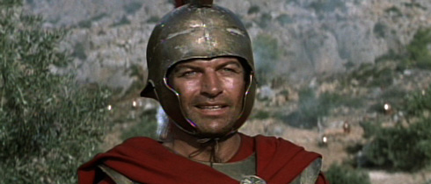
Para la ocasión se buscó un héroe no musculado. Se eligió a un luchador.
Él, como otros jefes espartanos, no llevaban protector de nariz.

Slide 19
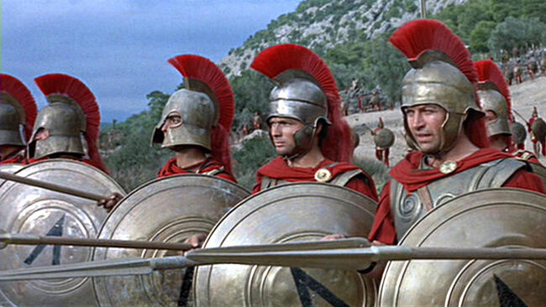
Y empezamos con las dudas:
- Elementos del vestuario: ¿coraza metálica o linothorax?
- Corazas residuales como herencia, quizá indicando heroicidad.
Los tespios llevan linothorax. Quizá para ser reconocidos ante la cámara.
- ¿Capas en combate?
- ¿Homogeneidad en los escudos? Mensaje de unidad.

Slide 20
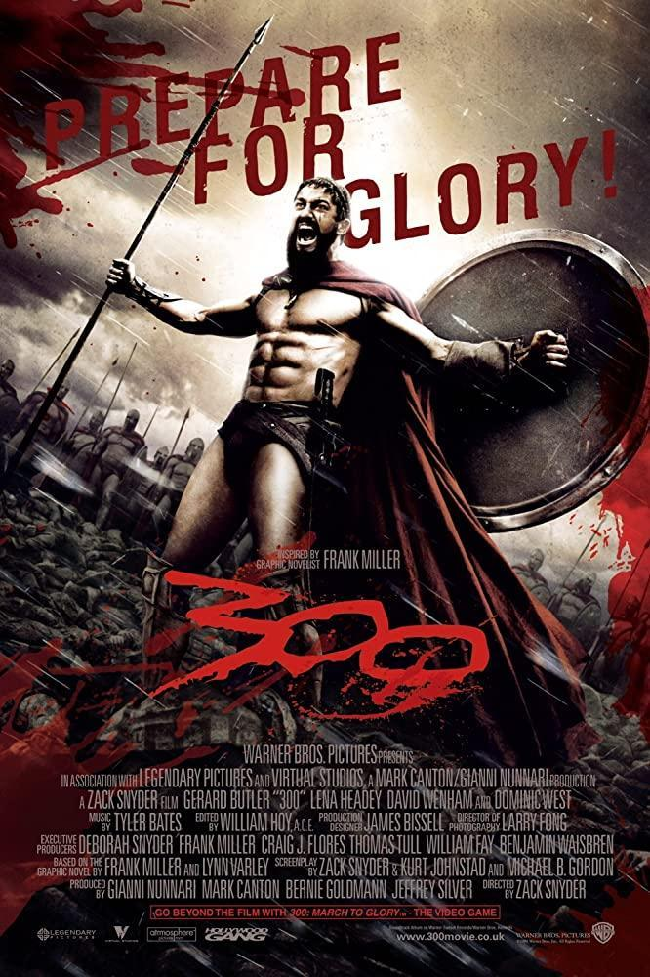
Ni linothorax, ni coraza metálica. La imagen del siglo XXI, llegada del cómic.

Slide 21
Un héroe de nacimiento, se enfrenta a su destino ya en el rito de iniciación a la vida adulta.
Después, se irá enfrentando a diferentes situaciones planteadas en el cómic, pero con frecuencia exageradas.
Y contará con una mujer, Gorgo, cuyo papel se realza hasta los límites propios de la heroína.

Slide 22
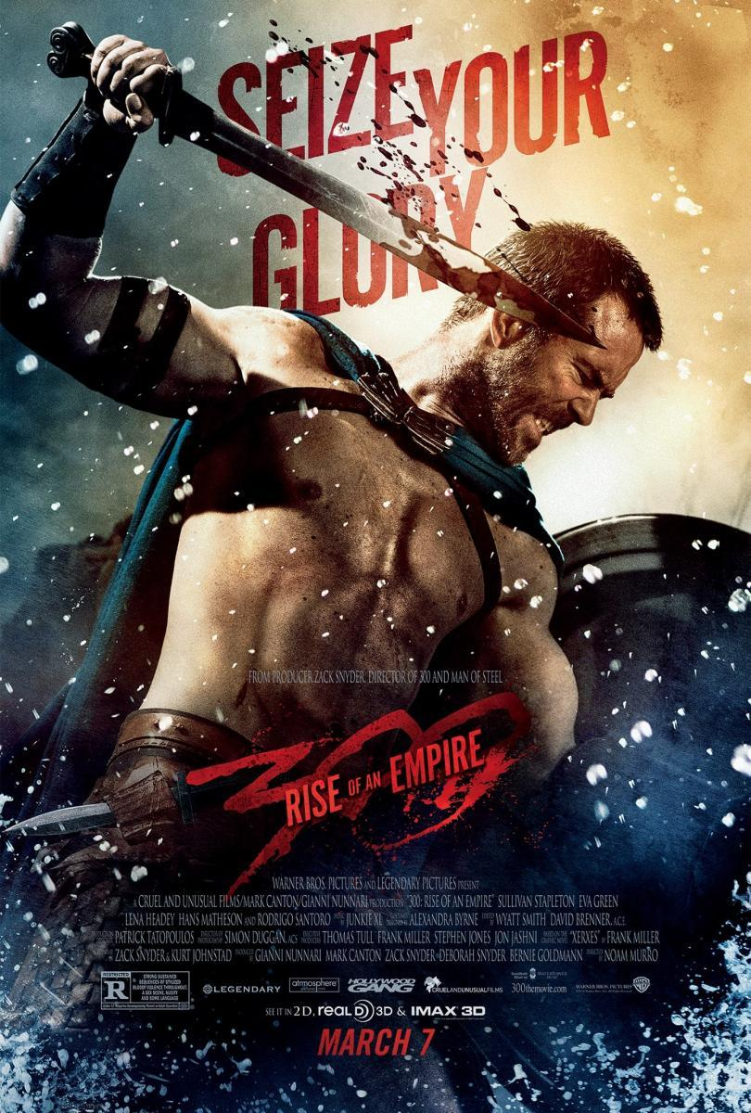
Temístocles, el héroe ateniense en la victoria ante el persa.

Slide 23
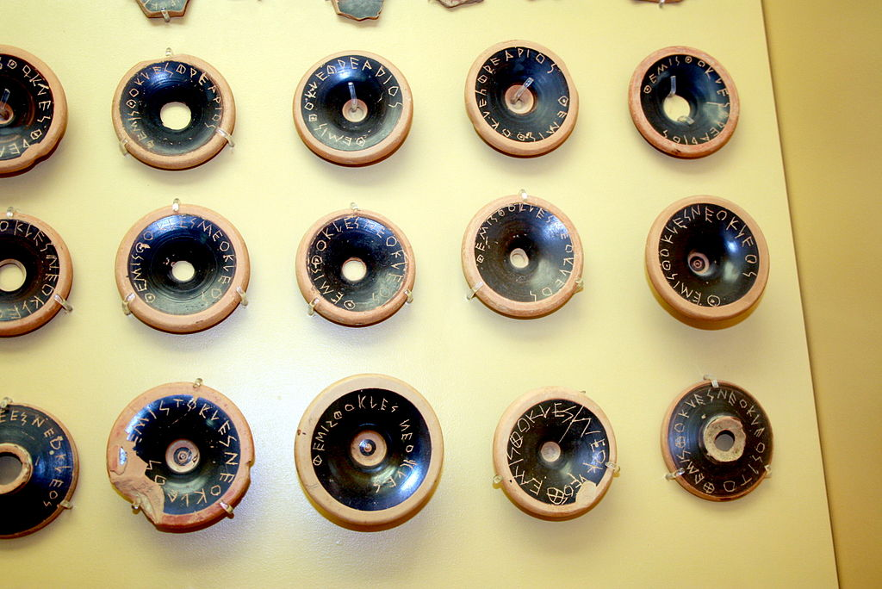

Slide 24
En mi opinión, “El origen de un Imperio” hace relación al desarrollo posterior de las relaciones griegas:
- ¿Quién lidera la lucha en Asia Menor?
- ¿Facilita la situación el liderazgo ateniense la actitud de Esparta?
- La paz de Calías, 449-448 a.C., significó el paso del yugo persa a la alianza con Atenas. ¿Fue beneficioso para todos?

Slide 25
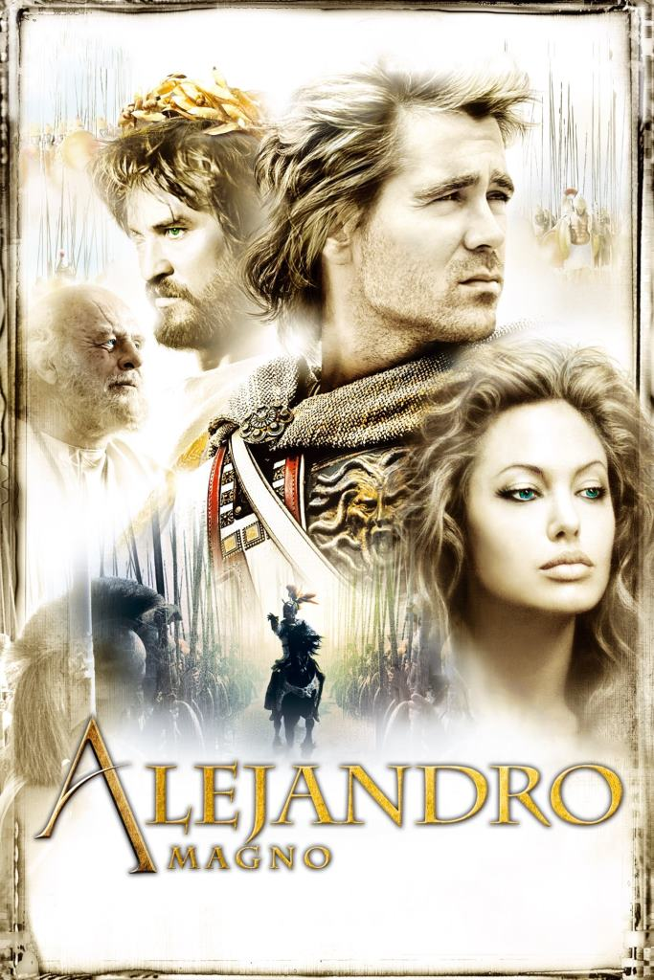
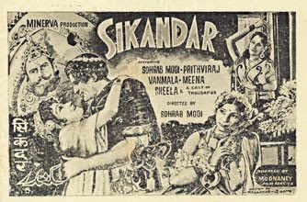
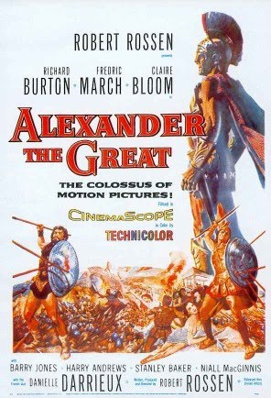
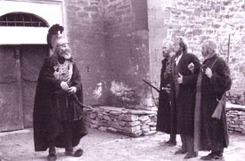
Alejandro, el mayor héroe inmortal de los mortales.

Slide 26
Personaje histórico, más cercano al mito que a la realidad por sus hazañas.
Vida y hazañas de Alejandro Magno. Pseudo-Calístenes.

Slide 27
Dos grandes representaciones, dos formas de contar:
-Alexander the Great, 1956.
- Alexander, 2004.
Y una anterior, Sikandar (1941), en un contexto antiimperialista.

Slide 28
La perspectiva de un comunista camuflado, R. Rossen.
1951: en la lista negra.
1953: Retorno a Estados Unidos desde Italia.
Elige la figura de Alejandro para lavar su imagen.
El peligro viene del Este.
Pero, al tiempo, critica el recorte de libertades y plantea como única salida la diplomacia y el entendimiento.

Slide 29
Dos pasajes de Alexander:
- Lección de Aristóteles.
- Motín.

Slide 30
Dos pasajes de Alexander:
- Lección de Aristóteles.
- Motín.

Slide 31
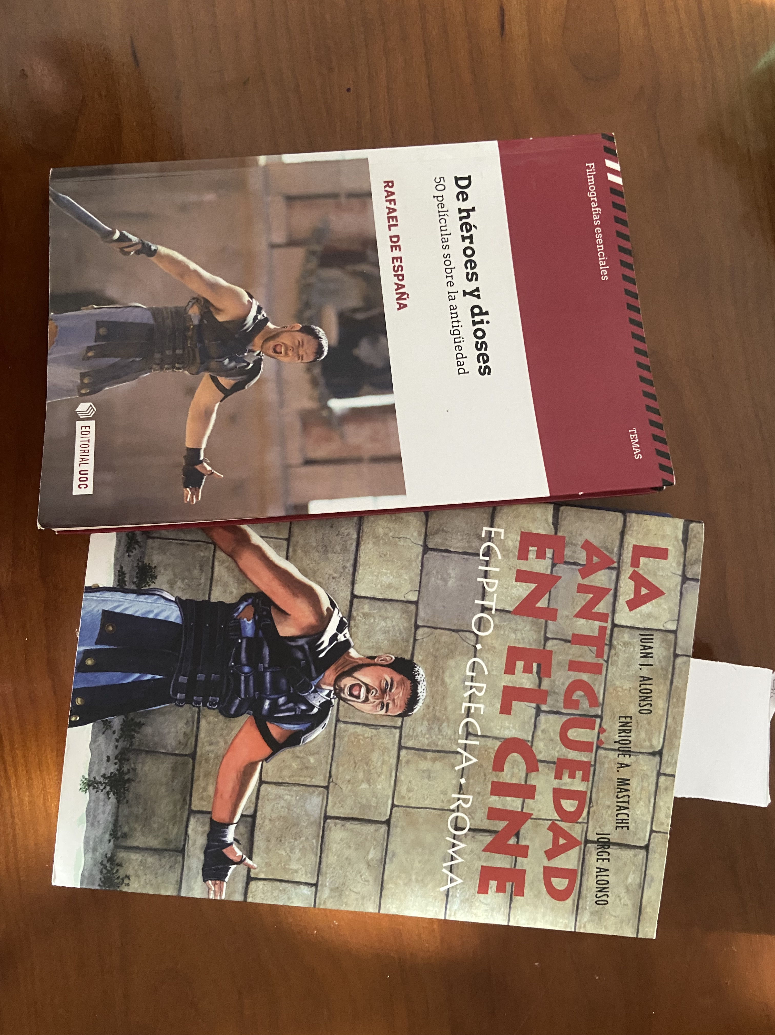
Roma, ¿un lugar en el que es posible construir nuevos héroes?

Slide 32
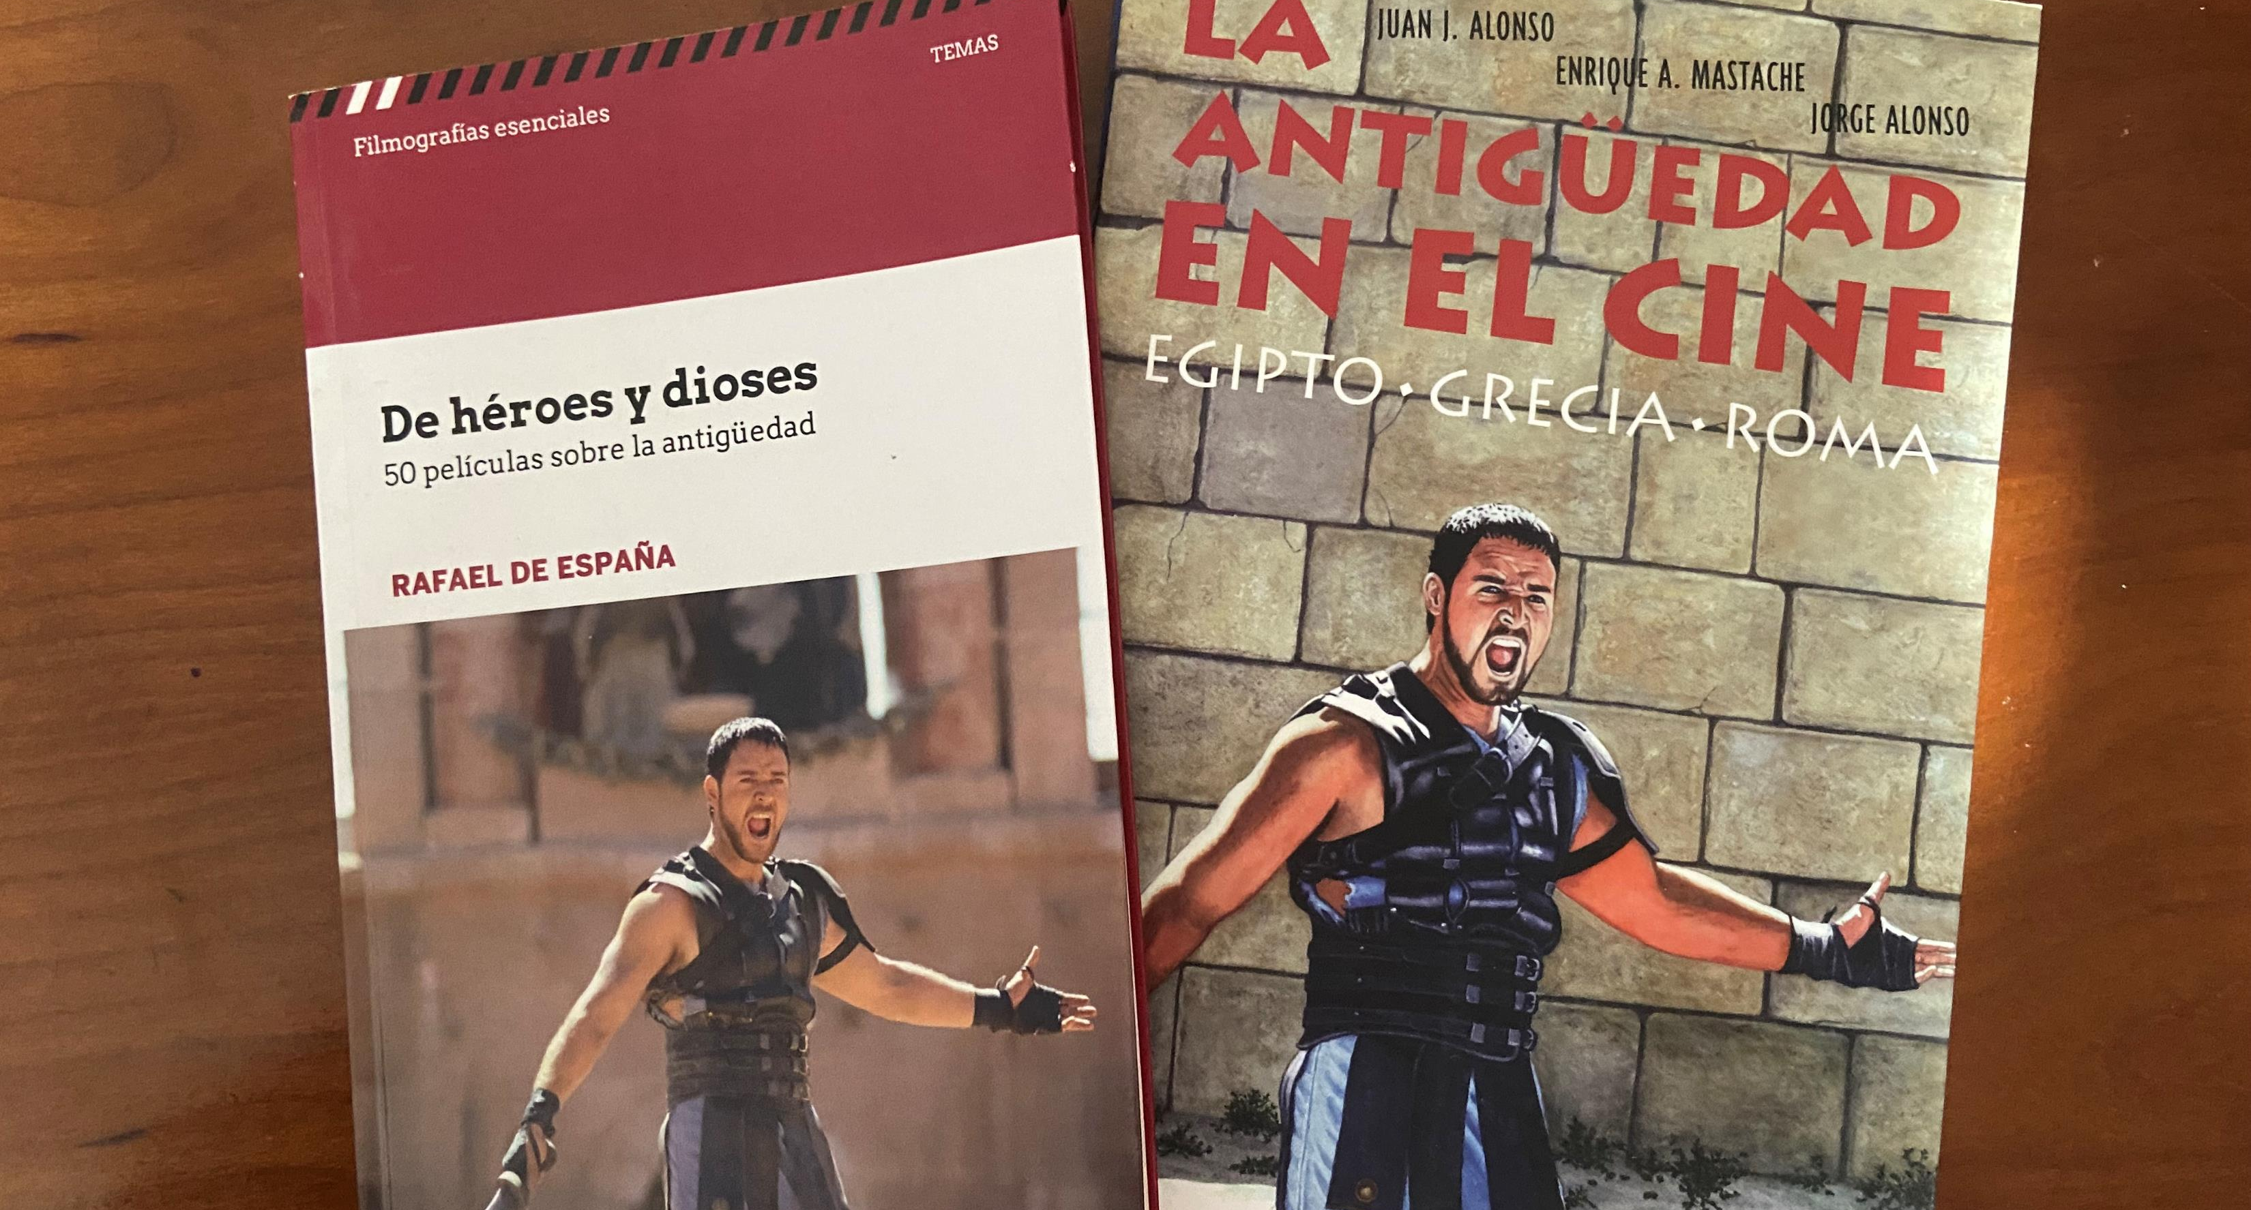

Slide 33
¿Qué tiene Máximo de diferente que nos genera un rechazo mayor que otros héroes del cine de romanos?

Slide 34
Máximo, el héroe más “accesible”
Éxito en taquilla.
Crítica positiva respecto a la vuelta al mejor peplum.
La mano de Spielberg –tomada por Ridley Scott- en dos aspectos:
  La familia.
  Las minorías.

Slide 35
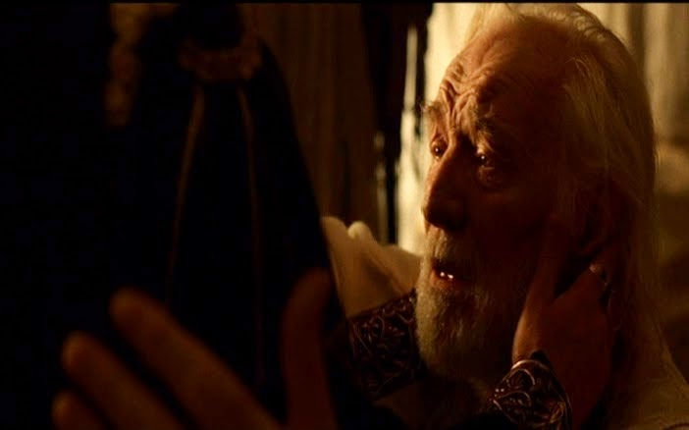
Las características del héroe
Veamos un corte.
Se enumeran las características del héroe y también las de Cómodo.

Slide 36
¿Qué ha determinado el cine?
Que un general gladiador asesinó a Cómodo.
Que fue un gran héroe para el pueblo romano.
Y peor aun, que Roma volvió a ser una República.

Slide 37
¿Qué ha determinado el cine?
La construcción de la historia a través del cine se evidencia una vez más.
Y aquí entraríamos en el debate sobre la adquisición de conceptos históricos por el conjunto de la sociedad.
Ahora bien, Ridley Scott vino a decir algo similar a “el cine es entretenimiento, no arqueología”.

Slide 38
Y con ello, volveríamos a la diapositiva número 2.
Desde muy pronto, algunos cineastas sintieron la tentación de proclamar la victoria del cine como relato histórico.
Griffith entre los pioneros, Rossellini después, Spielberg hace menos tiempo… y el pobre Scott, que anuncia el triunfo del espectáculo sobre la historia, se lleva la palma.

Slide 39
Más sobre Roma. Leyenda que se convierte en Historia
Rómulo y Remo, Duelo de Titanes. Sergio Corbucci. 1961.
No hacía falta un protagonista, ¡hacían falta dos!
Y por ello, además del habitual Steve Reeves, se recurrirá a Gordon Scott (Tarzán, Maciste).
Fundamental por una cuestión: el cine determinó que el espectador ya estaba preparado para conocer el origen de Roma.
Y así, el final de la pelea entre los dos titanes finaliza: “Aquí termina la leyenda y empieza la historia de la ciudad más bella del mundo”.

Slide 40
Más sobre Roma. Leyenda que se convierte en Historia
Rómulo y Remo se acerca a los mitos desde el film de aventuras.
Muy próximo al Western
  Los hombres de Rómulo resisten en círculo como lo haría Custer en la batalla de Little Big Horn.
  Y la caravana de carros recuerda al más puro Oregón.
Algunos expertos señalan que tanto anacronismo y tanta fantasía consiguen un efecto de credibilidad.
Corbucci dirigirá dos de los títulos emblemáticos del Western europeo, como Django e Il grande silencio.

Slide 41

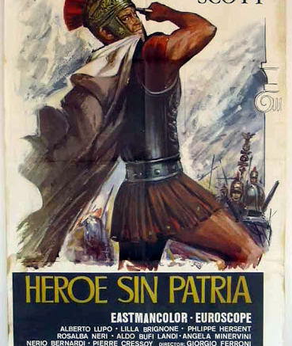
Coriolano, otro grande de entre el mito y la leyenda.
La obediencia a una madre todo lo puede.

Slide 42
Concluyendo
El héroe humano griego de película lo es en la batalla, en beneficio de toda Grecia.
  Ha sido utilizado por occidente en su lucha contra oriente.
El héroe humano romano parte de dos situaciones:
  El relato “histórico” de Livio y sucesores.
  La creación contemporánea, en especial con la llegada del nuevo peplum.
Y algo inalterable, han conformado la visión de la historia para el gran público. Nos guste o no.

Slide 43
¡Fuerza y honor!

